Slide 1
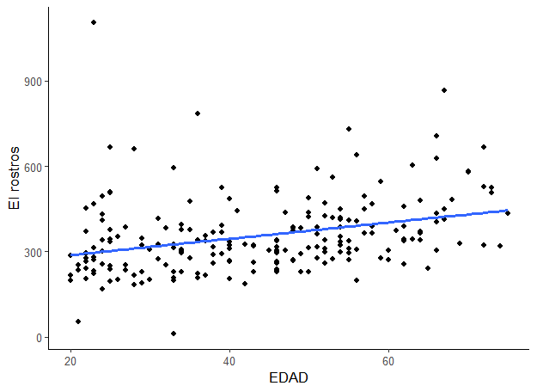
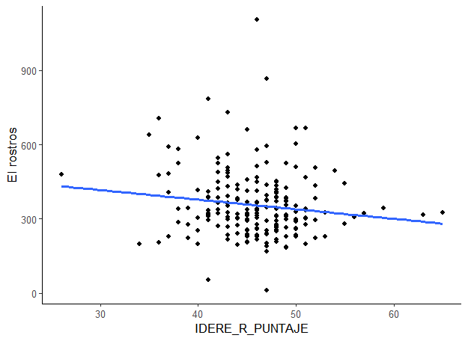
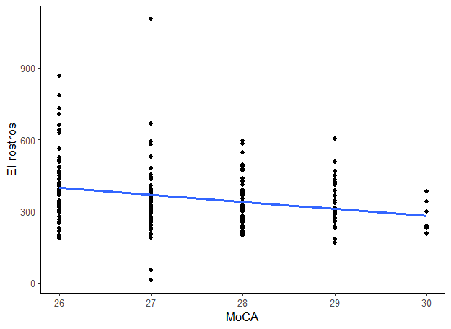
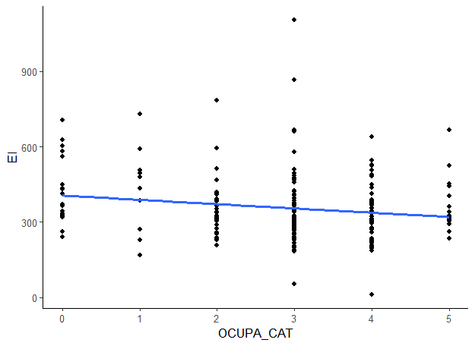
 | WM (ROSTROS)
 | ꞵ | p
EDAD | 2.86 | 3.7x10-6
ESCOLARIDAD | -4.6 | 0.11
CRIq | 0.68 | 0.2
IDARE | -0.5 | 0.8
IDERE | -3.86 | 0.049
MOCA | -29.42 | 0.0003
SUEÑO HAB | -11.43 | 0.22
SUEÑO SES | 9.77 | 0.26
OCUPACION | -17.09 | 0.01
COVID | 0.03 | 0.12

Slide 2
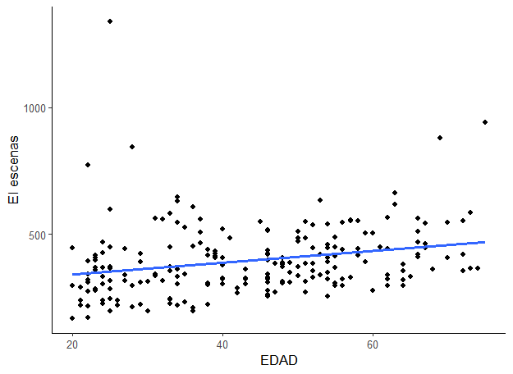
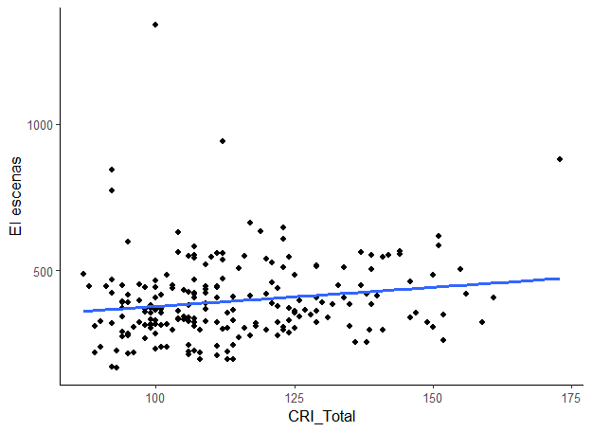
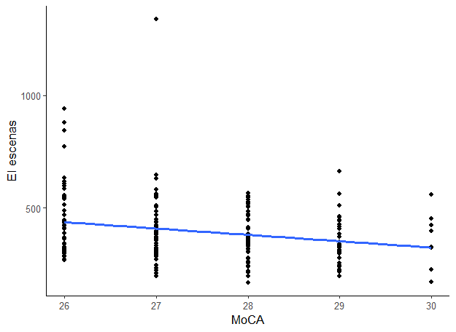
 | WM (ESCENAS)
 | ꞵ | p
EDAD | 2.34 | 0.0003
ESCOLARIDAD | -2.27 | 0.45
CRIq | 1.3 | 0.02
IDARE | 0.47 | 0.81
IDERE | -1.79 | 0.39
MOCA | -28.26 | 0.0009
SUEÑO HAB | -18.31 | 0.06
SUEÑO SES | -15.76 | 0.08
OCUPACION | -12.74 | 0.08
COVID | -0.01 | 0.8

Slide 3
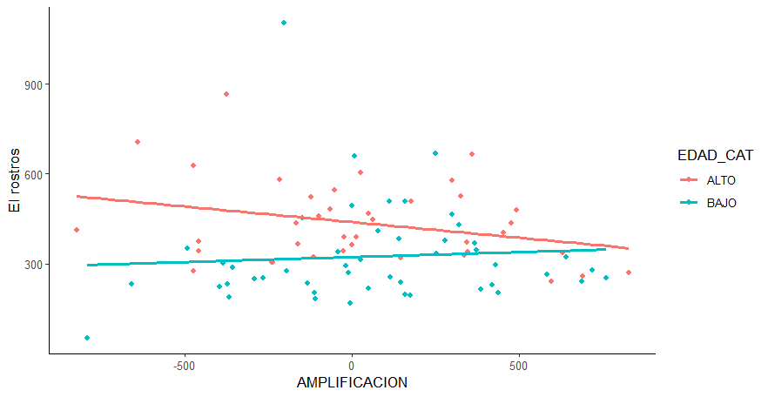
AMPLIFICACION - WM(ROSTROS)
 | AMPLIFICACION |  | VARIABLE |  | AMP:VAR |  | MODELO
 | ꞵ | p | ꞵ | p | ꞵ | p | p
EDAD | 0.07 | 0.37 | 2.98 | 2.1x10-6 | -0.002 | 0.2 | 2.2x10-5
ESCOLARIDAD | -0.1 | 0.47 | -4.56 | 0.13 | 0.004 | 0.57 | 0.28
CRIq | -4.44 | 0.98 | 7.86 | 0.18 | -2.44 | 0.87 | 0.33
IDARE | -0.08 | 0.67 | .0.55 | 0.77 | 0.001 | 0.81 | 0.67
IDERE | 5.43 | 0.97 | -3.62 | 0.07 | -6.45 | 0.86 | 0.18
MOCA | -2.4 | 0.7 | -2.97 | 0.0006 | 7.9 | 0.73 | 0.003
SUEÑO HAB | 0.04 | 0.78 | -9.87 | 0.3 | -0.01 | 0.64 | 0.4
SUEÑO SES | 0.21 | 0.19 | 16.65 | 0.08 | -0.04 | 0.12 | 0.14
OCUPACION | -0.09 | 0.12 | -17.34 | 0.01 | 0.02 | 0.19 | 0.04
COVID (cat-2) | -2.46 | 0.44 | -6.81 | 0.02 | 3.3 | 0.63 | 0.37

Slide 4
SUPRESION - WM(ESCENAS)
 | SUPRESION |  | VARIABLE |  | SUP:VAR |  | MODELO
 | ꞵ | p | ꞵ | p | ꞵ | p | p
EDAD | .0.08 | 0.32 | 1.99 | 0.006 | 0.002 | 0.24 | 0.002
ESCOLARIDAD | -0.17 | 0.13 | -3.48 | 0.26 | 0.01 | 0.12 | 0.38
CRIq | -0.3 | 0.04 | 0.82 | 0.17 | 0.003 | 0.04 | 0.02
IDARE | 0.15 | 0.49 | 0.96 | 0.65 | -0.003 | 0.47 | 0.91
IDERE | -4.46 | 0.83 | -1.9 | 0.37 | 9.87 | 0.82 | 0.85
MOCA | 0.53 | 0.37 | -26.21 | 0.003 | -0.02 | 0.38 | 0.008
SUEÑO HAB | 0.02 | 0.86 | -18.14 | 0.07 | -0.003 | 0.88 | 0.31
SUEÑO SES | -0.09 | 0.5 | -17.36 | 0.06 | 0.01 | 0.47 | 0.31
OCUPACION | 0.06 | 0.28 | -9.91 | 0.2 | -0.02 | 0.26 | 0.23
COVID (cat-3) | 9.74 | 0.75 | 6.05 | 0.17 | -3.04 | 0.003 | 0.19

Slide 5
WM (ROSTROS) - EDAD
 | EDAD |  | VARIABLE |  | EDAD:VAR |  | MODELO
 | ꞵ | p | ꞵ | p | ꞵ | p | p
ESCOLARIDAD | 7.28 | 0.04 | 9.7 | 0.36 | -0.27 | 0.19 | 1.7x10-5
CRIq | -0.53 | 0.9 | -3.85 | 0.08 | 0.04 | 0.27 | 3.5x10-6
IDARE | 8.1 | 0.17 | 5.89 | 0.27 | -0.11 | 0.39 | 4.65x10-5
IDERE | 5.20 | 0.08 | 5.2 | 0.4 | -0.17 | 0.18 | 1-6x10-5
MOCA | 11.5 | 0.43 | -6.78 | 0.78 | -0.33 | 0.54 | 2.99x10-6
SUEÑO HAB | -7.54 | 0.07 | -76.12 | 0.006 | 1.52 | 0.01 | 2.37x10-6
SUEÑO SES | 4.97 | 0.19 | 26.34 | 0.29 | -0.29 | 0.59 | 2.09x10-5
OCUPACION | 1.97 | 0.17 | -25.21 | 0.35 | 0.25 | 0.6 | 2.28x10-5
COVID(cat-1) | 3.19 | 9.7x10-5 | -5.22 | 0.94 | -0.74 | 0.63 | 0.0005

Slide 6
WM (ESCENAS) - EDAD
 | EDAD |  | VARIABLE |  | EDAD:VAR |  | MODELO
 | ꞵ | p | ꞵ | p | ꞵ | p | p
ESCOLARIDAD | 6.33 | 0.09 | 10.49 | 0.35 | -0.24 | 0.27 | 0.002
CRIq | -5.93 | 0.2 | -10 | 0.08 | 0.08 | 0.07 | 0.001
IDARE | 3.84 | 0.54 | 3.31 | 0.56 | -0.03 | 0.83 | 0.003
IDERE | 3.004 | 0.64 | -0.009 | 0.99 | -0.01 | 0.91 | 0.004
MOCA | -12.29 | 0.43 | -44.08 | 0.09 | 0.52 | 0.36 | 0.0002
SUEÑO HAB | -1.2 | 0.79 | -39.51 | 0.18 | -39.51 | 0.18 | 0.0008
SUEÑO SES | 4.92 | 0.23 | 3.94 | 0.88 | -0.39 | 0.51 | 0.001
OCUPACION | 4.29 | 0.005 | 32.16 | 0.24 | -0.76 | 0.13 | 0.001
COVID(cat-3) | 1.69 | 0.048 | -158.47 | 0.16 | 4.32 | 0.08 | 0.01

Slide 7
AMPLIFICACION - EDAD
 | EDAD |  | VARIABLE |  | EDAD:VAR |  | MODELO
 | ꞵ | p | ꞵ | p | ꞵ | p | p
ESCOLARIDAD | 3.53 | 0.73 | 28.8 | 0.36 | -0.23 | 0.7 | 0.19
CRIq | 15.95 | 0.21 | 14.03 | 0.03 | -0.18 | 0.11 | 0.07
IDARE | -20.46 | 0.25 | -16.61 | 0.3 | 0.43 | 0.26 | 0.71
IDERE | 8.51 | 0.63 | 16.44 | 0.37 | -0.19 | 0.62 | 0.53
MOCA | -50.27 | 0.26 | -52.78 | 0.48 | 1.8 | 0.26 | 0.47
SUEÑO HAB | 7.17 | 0.57 | 72.47 | 0.39 | -1.14 | 0.53 | 0.74
SUEÑO SES | -3.96 | 0.73 | 24.21 | 0.74 | 0.54 | 0.74 | 0.29
OCUPACION | -2.82 | 0.51 | -15.35 | 0.84 | 1.05 | 0.45 | 0.21
COVID(cat-1) | 0.61 | 0.79 | 432.63 | 0.04 | -7.95 | 0.09 | 0.48
SUPRESION - EDAD
 | EDAD |  | VARIABLE |  | EDAD:VAR |  | MODELO
 | ꞵ | p | ꞵ | p | ꞵ | p | p
ESCOLARIDAD | -12.9 | 0.26 | -24.71 | 0.48 | 0.62 | 0.36 | 0.39
CRIq | -34.61 | 0.01 | -13.11 | 0.07 | 0.28 | 0.03 | 0.07
IDARE | -10.11 | 0.61 | -10.37 | 0.56 | 0.15 | 0.7 | 0.51
IDERE | -13.49 | 0.49 | -16.2 | 0.43 | 0.23 | 0.59 | 0.42
MOCA | 66.9 | 0.17 | 110.42 | 0.18 | -2.55 | 0.16 | 0.3
SUEÑO HAB | -14.92 | 0.28 | -60.08 | 0.52 | 1.8 | 0.37 | 0.41
SUEÑO SES | -25.5 | 0.044 | -127.02 | 0.12 | 3.39 | 0.07 | 0.14
OCUPACION | 1.59 | 0.74 | 76.97 | 0.37 | -1.54 | 0.32 | 0.44
COVID(cat-1) | -0.69 | 0.79 | -129.67 | 0.58 | 2.25 | 0.66 | 0.37

